Slide 1
MHW3
Gabriele Stagnitta
Mat. 1000003319

Slide 2
API utilizzate
Per questo mini homework ho deciso di aggiungere 3 API all’interno della pagina creata per il mini homework 2. Nello specifico, ho deciso di utilizzare:
https://uselessfacts.jsph.pl
https://api.tvmaze.com
https://api.spotify.com/v1
Nello specifico, le prime due sono API senza autenticazione, mentre l’ultima richiede autorizzazione OAuth2. Andrò a discutere delle loro funzionalità nelle prossime slide.

Slide 3
API “Useless Facts”: descrizione
API senza autenticazione. Dispone di due diversi endpoint. Ho deciso di sfruttarli entrambi.
Il primo endpoint (/random.json) ritornerà un json contenente un fatto completamente casuale.
Il secondo endpoint (/today.json) ritornerà un json contenente un “fatto del giorno”, ovvero un fatto casuale che sarà unico in base alla giornata.
In entrambi i casi, andrò a specificare nella richiesta specifico la volontà di avere il contenuto in lingua inglese.

Slide 4
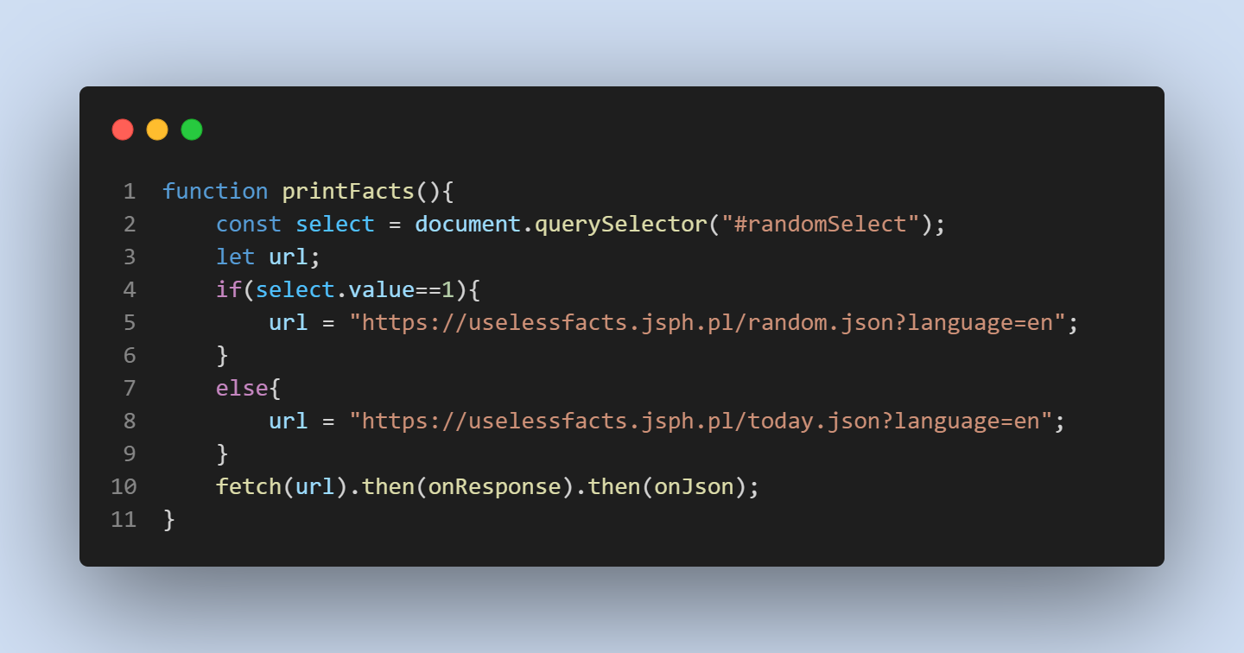
API “Useless Facts”: codice utilizzato
In onResponse, prendo il json dalla risposta ricevuta. In onJson, vado ad estrapolare le informazioni richieste e vado ad integrarle con l’HTML di base.

Slide 5
API “Useless Facts”:esempio di contenuto del json
{"id":"5c42c43f-8c1b-4ef0-a1ab-7aead0410c11","text":"The only 15-letter word that can be spelled without repeating a letter is uncopyrightable.","source":"djtech.net","source_url":"http:\/\/www.djtech.net\/humor\/useless_facts.htm","language":"en","permalink":"https:\/\/uselessfacts.jsph.pl\/5c42c43f-8c1b-4ef0-a1ab-7aead0410c11"}
In questo caso, le uniche informazioni che andrò poi ad integrare con l’HTML sarà il contenuto di text e il contenuto di source.

Slide 6
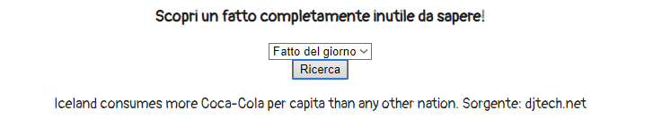
API “Useless Facts”: esempio di risultato finale

Slide 7
API “TV Maze”: descrizione
API senza autenticazione. Dispone di diversi endpoint ma, nel mio caso, ho scelto di utilizzarne uno in specifico (search/shows?q=”nomeShow”). Come risposta, avrò informazioni riguardo lo show scelto dall’utente all’interno del test della personalità, passando come parametro il nome opportuno estrapolato da un vettore contenente i nomi di tutti gli show.

Slide 8
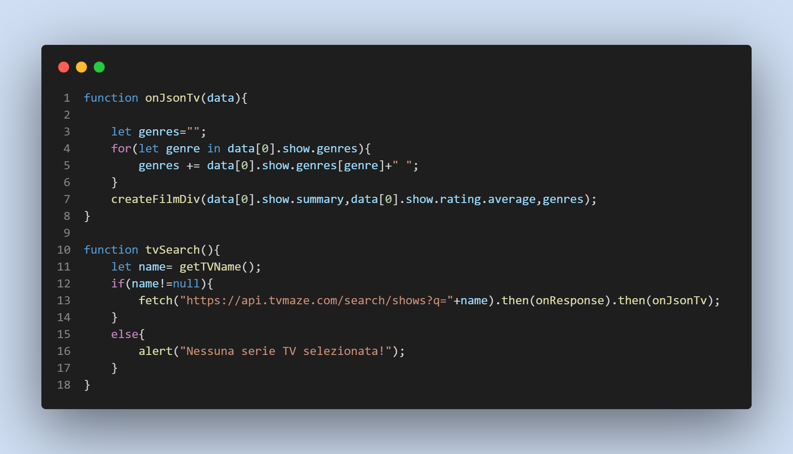
API “TV Maze”: codice utilizzato
La funzione getTVName() va a scorrere le immagini presenti nel quiz per poi tornare come valore in output il nome della serie TV selezionata. Successivamente sfrutto la API per avere informazioni riguardo la serie tv in particolare. All’interno del json estrapolato da questa richiesta avremo informazioni per quanto riguarda le serie TV con un nome simile a quella inserita come campo della ricerca. In questo caso, decido di prendere le informazioni della sola prima serie TV data come output, per poi integrare le sue informazioni nell’HTML

Slide 9
API “TV Maze”: esempio del contenuto di json
{"score":0.9093906,"show":{"id":123,"url":"https://www.tvmaze.com/shows/123/lost","name":"Lost","type":"Scripted","language":"English","genres":["Drama","Adventure","Supernatural"],"status":"Ended","runtime":60,"averageRuntime":60,"premiered":"2004-09-22","ended":"2010-05-23","officialSite":"http://abc.go.com/shows/lost","schedule":{"time":"21:00","days":["Tuesday"]},"rating":{"average":8.3},"weight":97,"network":{"id":3,"name":"ABC","country":{"name":"United States","code":"US","timezone":"America/New_York"},"officialSite":"https://abc.com/"},"webChannel":null,"dvdCountry":null,"externals":{"tvrage":4284,"thetvdb":73739,"imdb":"tt0411008"},"image":{"medium":"https://static.tvmaze.com/uploads/images/medium_portrait/0/1389.jpg","original":"https://static.tvmaze.com/uploads/images/original_untouched/0/1389.jpg"},"summary":"<p>Summary content</p>","updated":1646465148,"_links":{"self":{"href":"https://api.tvmaze.com/shows/123"},"previousepisode":{"href":"https://api.tvmaze.com/episodes/10260"}}}}
In questo caso, per motivi di visualizzazione, ho preferito riportare solo il primo elemento restituito dal json, modificato in modo da rendere il contenuto più facile da vedere.

Slide 10
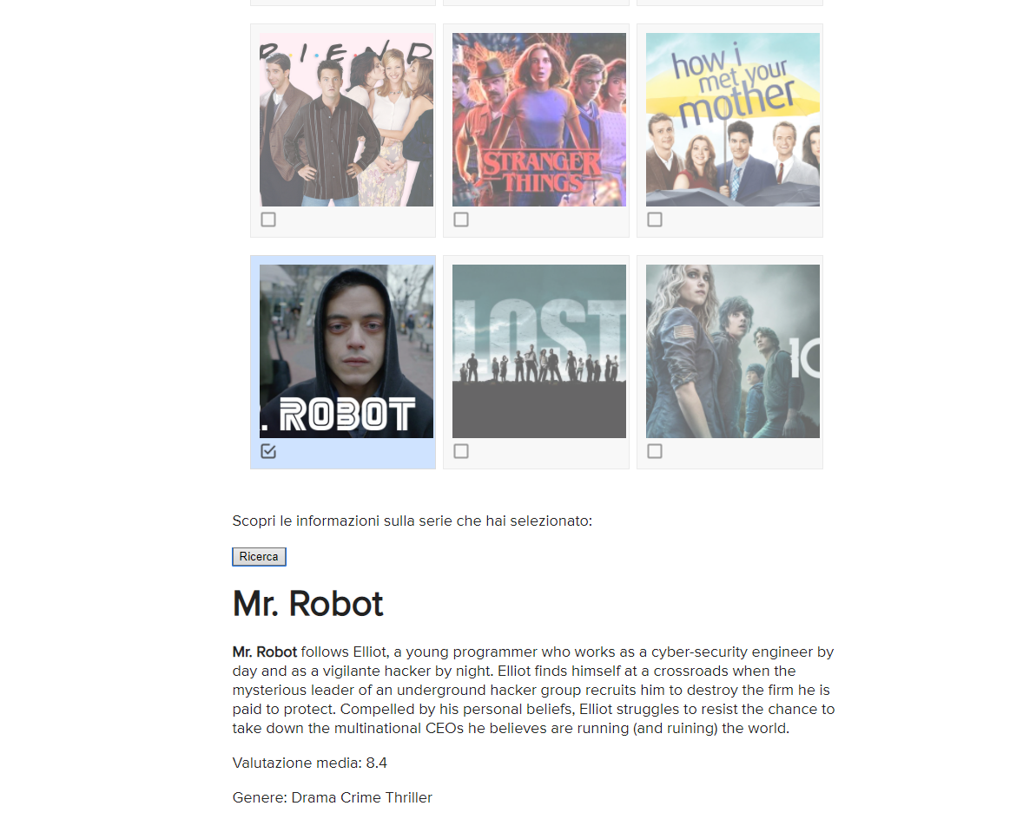
API “TV Maze”: esempio del risultato finale

Slide 11
API “Spotify”: descrizione 1
API con autenticazione OAuth2. Dispone di un numero notevole di endpoint (clicca qui per vederli tutti). In questo caso, vado ad utilizzare https://api.spotify.com/v1/artists/{id}/albums per estrapolare le informazioni degli album fatti dal gruppo selezionato dall’utente (in maniera simile a quanto discussa prima in occasione della richiesta delle informazioni della serie TV). Noi però non conosciamo a prescindere l’id degli artisti (considerabile come la loro chiave primaria) dunque, mi trovo costretto a cercarlo. Per farlo, vado ad estrapolarlo dalla risposta dell’endpoint https://api.spotify.com/v1/search?type=artist&q={artistName}

Slide 12
API “Spotify”: descrizione 2
Ultima cosa, ma non per importanza. Mostrerò successivamente come la cosa viene gestita da codice, ma non dimentichiamoci del fatto che stiamo trattando con una API con autenticazione OAuth2. Dunque, mi trovo costretto a richiedere, ogni qual volta ne ho la necessità, il token da utilizzare nelle richieste di cui abbiamo discusso nella slide precedente all’endpoint https://accounts.spotify.com/api/token
Come parametri saranno richiesti il client id e il client secret, ottenibili registrandosi sul sito Spotify for developers.

Slide 13
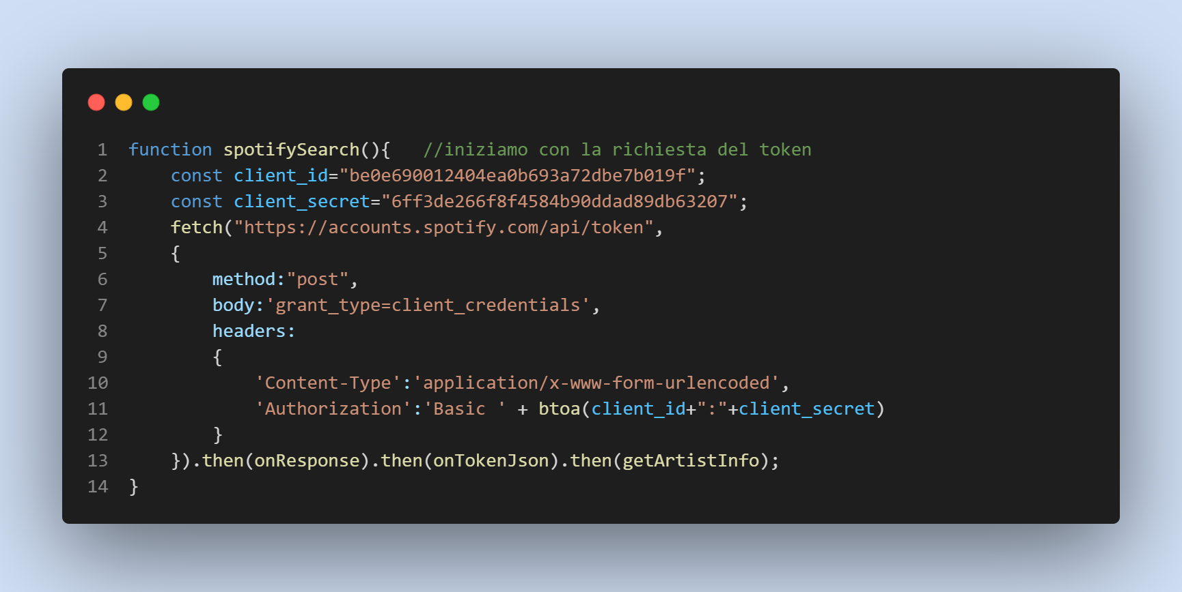
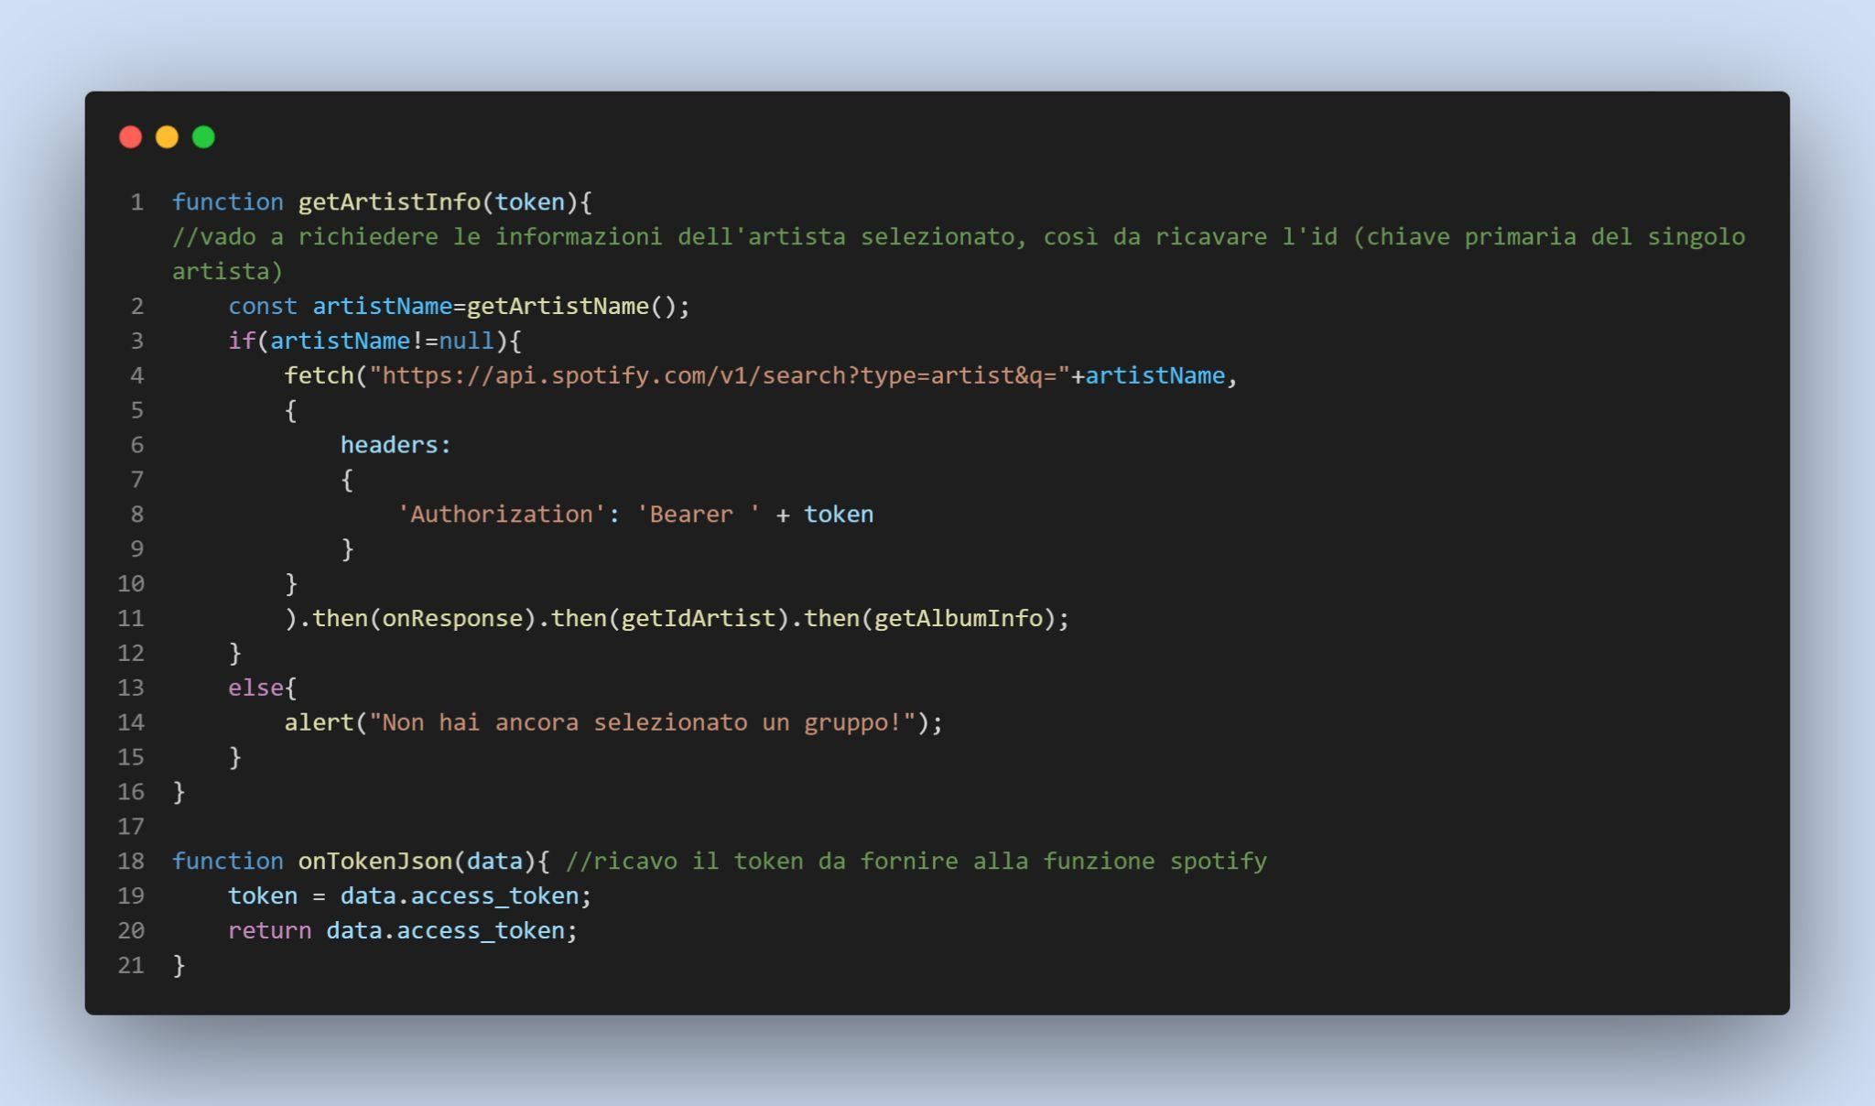
API “Spotify”: codice utilizzato 1
Come discusso nella slide precedente, qui vado ad effettuare la richiesta del token. Successivamente, vado a richiedere le informazioni dell’artista selezionato (vado a prendere il nome grazie alla funzione getArtistInfo(), che ritorna il nome del gruppo nella posizione i-esima di un vettore creato staticamente contenente tutti i nomi degli artisti.

Slide 14
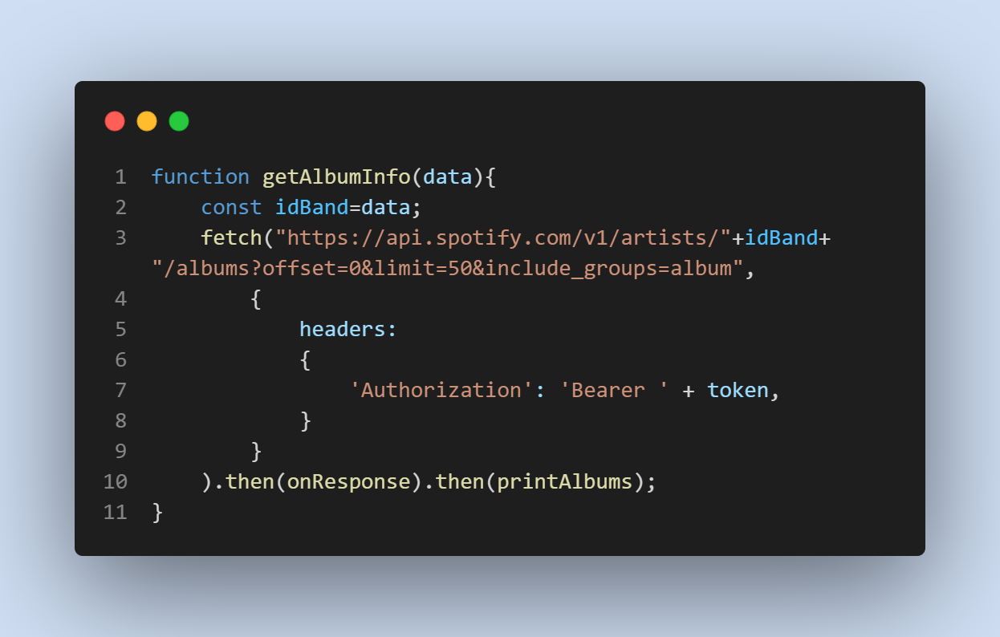
API “Spotify”: codice utilizzato 2
Infine, vado a richiedere all’endpoint opportuno le informazioni dell’artista (idBand, in questo caso) in questione, per poi andarle a gestire nella funzione printAlbums(), prendendo titolo e copertina dell’album e inserendole dinamicamente nell’HTML.

Slide 15
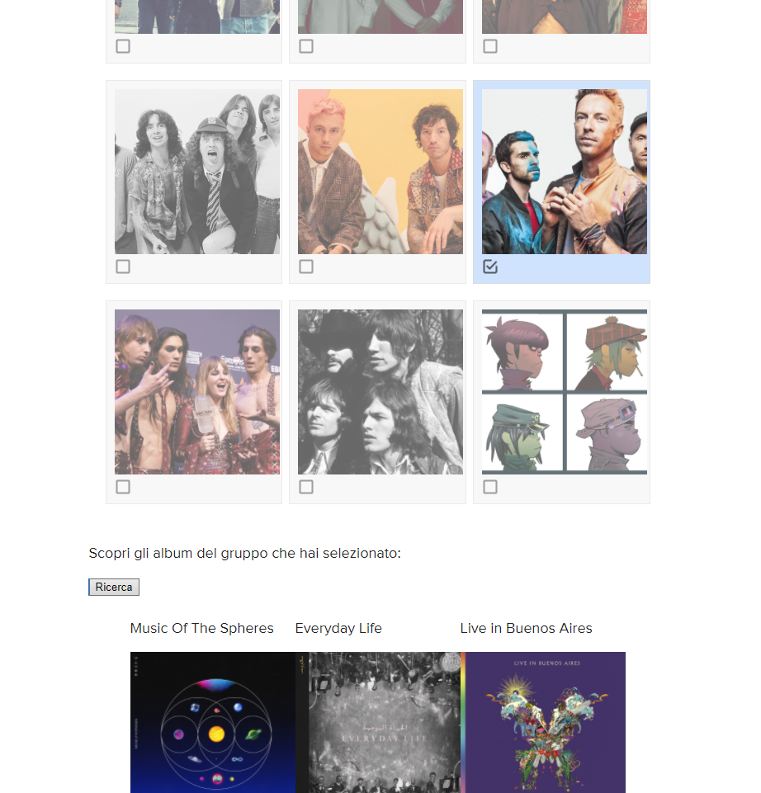
API “Spotify”: esempio del risultato finale

